Slide 1
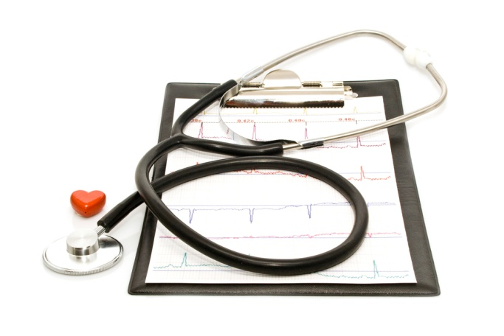
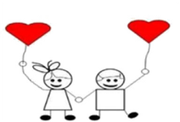
שיטות איבחון למחלות לב
פרופ' אילן גולדנברג
מומחה למחלות לב
"הלב שלי" - תוכנית קידום בריאות לילדי ישראל
Notes:
מצגת זו מדגימה את היכולות החדשות של PowerPoint ומומלץ להציג אותה ב'הצגת שקופיות'. שקופיות אלו נועדו לתת לך רעיונות מצוינים עבור המצגות שתיצור ב- PowerPoint 2010!
לקבלת תבניות נוספות לדוגמה, לחץ על הכרטיסיה 'קובץ' ולאחר מכן, בכרטיסיה 'חדש', לחץ על 'תבניות לדוגמה'.

Slide 2
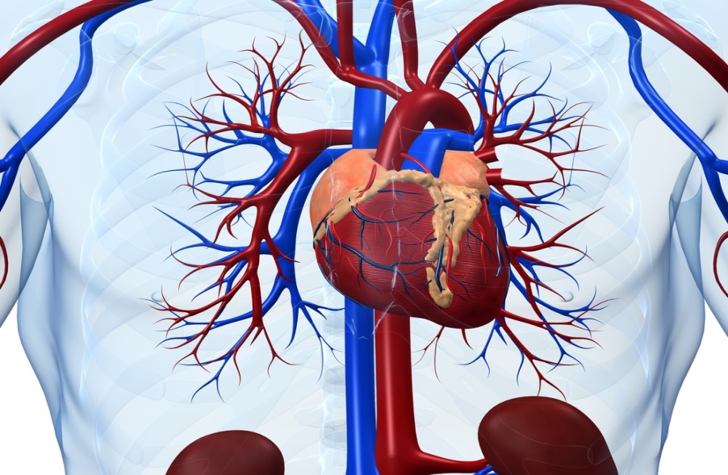
שכיחות מחלת הלב
מחלות הלב וכלי הדם הן הגורם העיקרי לתחלואה ולתמותה בעולם המערבי.
ניתן למנוע את הופעתן ואת התקדמותן.

Slide 3
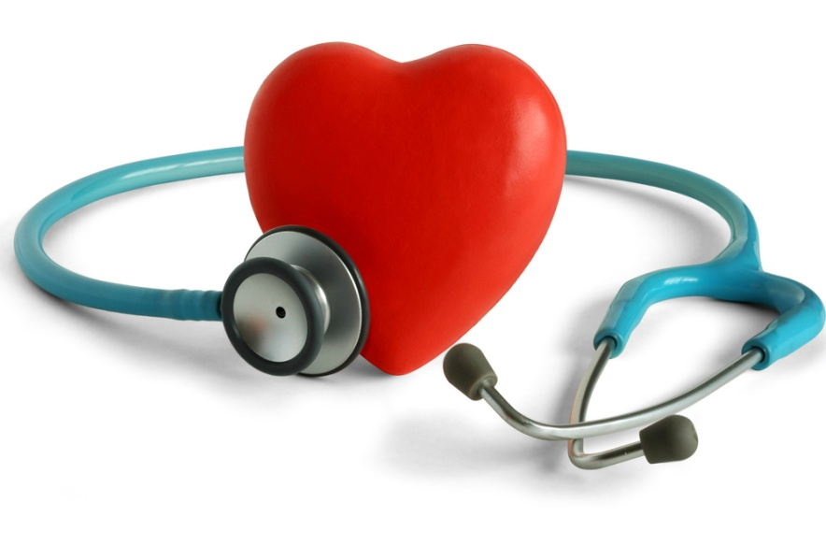
דרכי אבחון וטיפול במחלות כלי הדם של הלב
הלב הוא האיבר פנימי, חיוני ובלתי נראה.
מחלת הלב הינה הגורם העיקרי לתחלואה.
בעקבות כך פותחו מספר שיטות אבחון וטיפול.

Slide 4
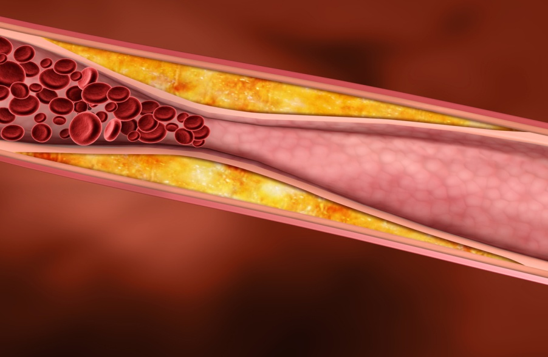
מהי טרשת עורקים?
זהו תהליך של שקיעת שומנים בדופן הפנימית של העורק אשר גורם לחסימת זרימת הדם באופן הדרגתי. כאשר העורק נחסם לחלוטין, נפגעת אספקת הדם לאזור והתאים מתים מחוסר חמצן.

Slide 5
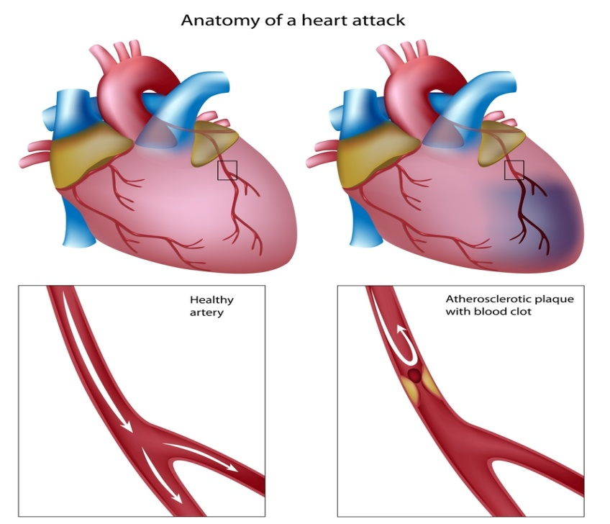
מהו אוטם שריר הלב ?
אוטם שריר הלב נגרם בעקבות חסימה פתאומית של העורק המספק דם וחמצן לשריר הלב.
חסימת אספקת הדם יכולה לגרום לנזק קבוע לשריר.
הגעה מהירה לטיפול רפואי הקטינה משמעותית את מספר מקרי המוות בשנים האחרונות.

Slide 6
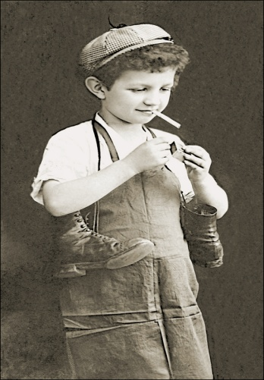
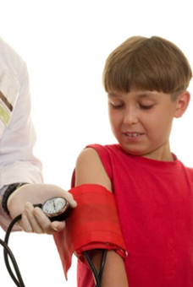
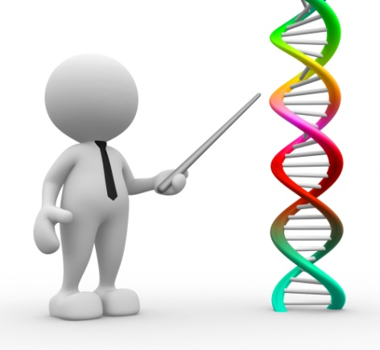
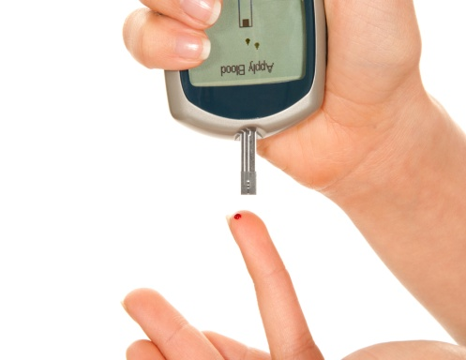
הגורמים לפגיעה בכלי הדם

Slide 7
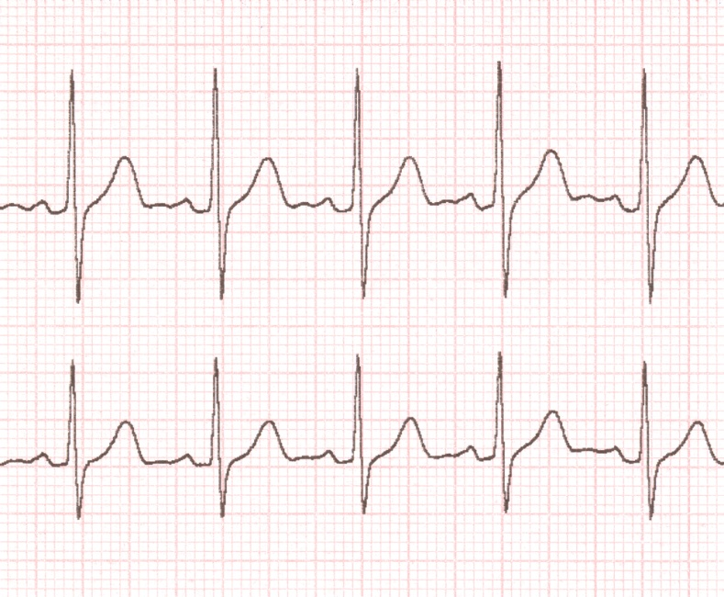
דרכי האבחון:
בדיקת א.ק.ג. היא בעצם רישום הפעילות החשמלית של הלב באמצעות פיזור אלקטרודות במרחב שמסביבו. כל אלקטרודה מבצעת את רישום תנועת החשמל מנקודת מבטה. הבדיקה אינה כואבת, ומספקת מידע רב על המתרחש בלב. באמצעותה ניתן לזהות הפרעות קצב שונות ולעיתים אף למנוע מצבי מצוקה של הלב כמו התקף לב.

Slide 8
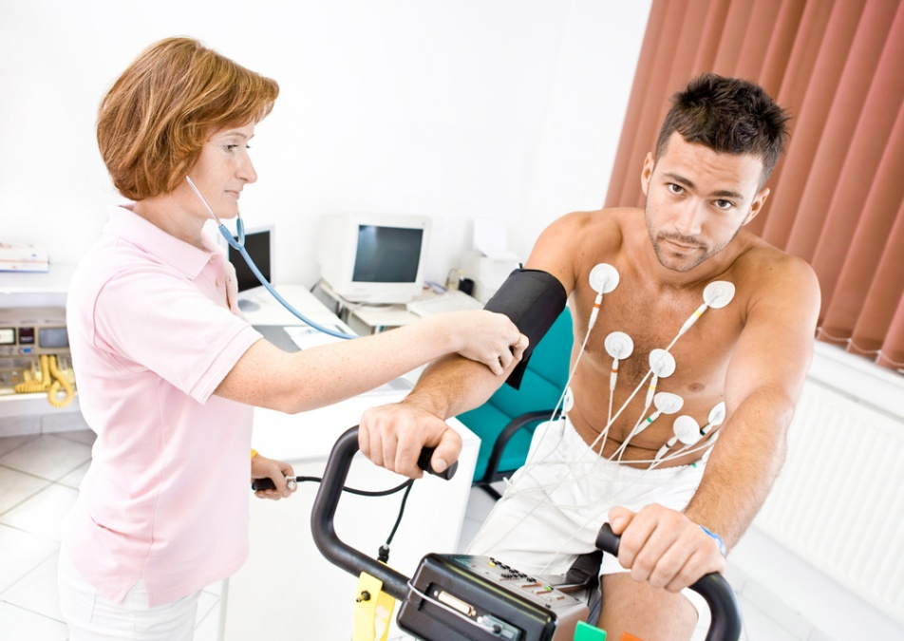
מבחן מאמץ
ארגומטריה (מבחן מאמץ) בודקת את ההשפעה של פעילות גופנית מאומצת על הלב. מבחן מאמץ נעשה לרוב כדי להעריך האם קיימת מחלה של העורקים הכליליים שמספקים דם לשריר הלב - ומהי חומרתה של המחלה. חסימה של העורקים האלה עלולה לגרום לאוטם בשריר הלב .

Slide 9
אקו לב
אקו לב הינה בדיקת אולטרסאונד פשוטה, אשר בודקת את תפקוד הלב. מכשיר האקו משתמש בגלי קול בעלי תדר גבוה, אשר מועברים ע"י מתמר. גלי הקול נעים בצורה שונה וע"י כך יוצרים רצף תמונות נעות של חלקי הלב, שניתן לראות על גבי מסך המכשיר.

Slide 10
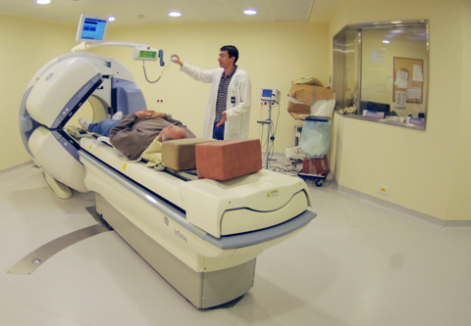
מהו מיפוי לב ?
מיפוי הלב היא בדיקת הדמיה המאפשרת הערכה של זרימת הדם לשריר הלב, ותפקוד הלב, במנוחה ובמאמץ. הבדיקה מספקת מידע ברמת דיוק גבוהה על קיומן של הצירויות בעורקים הכליליים, הגורמות להפרעה בזרימת הדם. הבדיקה מתבצעת תוך שימוש בחומר סימון רדיואקטיבי הנקלט ע"י שריר הלב, ומצולם במצלמה גרעינית מיוחדת.

Slide 11
בדיקת CT של הלב
זו בדיקה לא פולשנית (ללא החדרת צנתר לתוך הלב), המאפשרת להדגים את דופן העורקים המספקים את הלב ולאבחן אפילו הצירויות עדינות, עוד לפני שניתן לזהותן אפילו בצנתור, וכל זאת בפעולה פשוטה ומהירה שנמשכת פחות מעשר דקות.

Slide 12
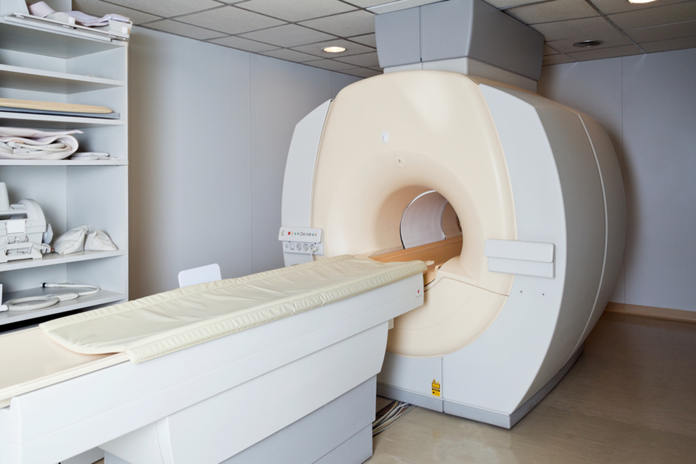
בדיקת MRI של הלב
בדיקת MRI של הלב (עם הזרקת חומר ניגוד), מאפשרת הסתכלות ברורה ואיכותית על תפקוד חדרי הלב. הבדיקה מאפשרת לחשב את תפקוד. מדובר בבדיקה חדשנית ויקרה אשר עדיין לא נכנסה באופן שוטף לשימוש נרחב בכל בתי החולים.

Slide 13
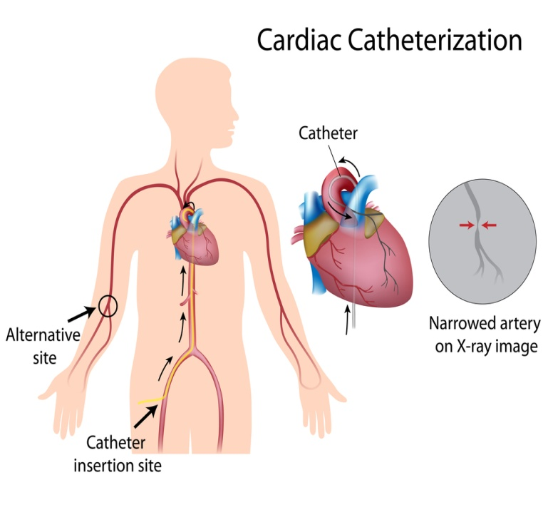
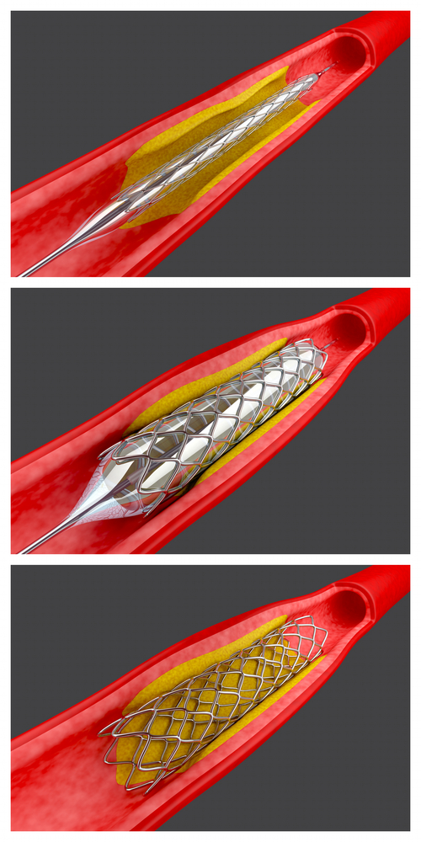
צנתור לב
צנתור זו בדיקה אבחונית שנותנת מידע על העורקים הכליליים. במהלכה, ניתן לעבור לטיפול בהיצרות, אם קיימת, באמצעות בלון וסטנט. הבלון מרחיב את העורק והסטנט נשתל לתמיכה. במיעוט המקרים (פחות מכ-5%) לא ניתן לשים סטנט ואז משתמשים רק בבלון.

Slide 14
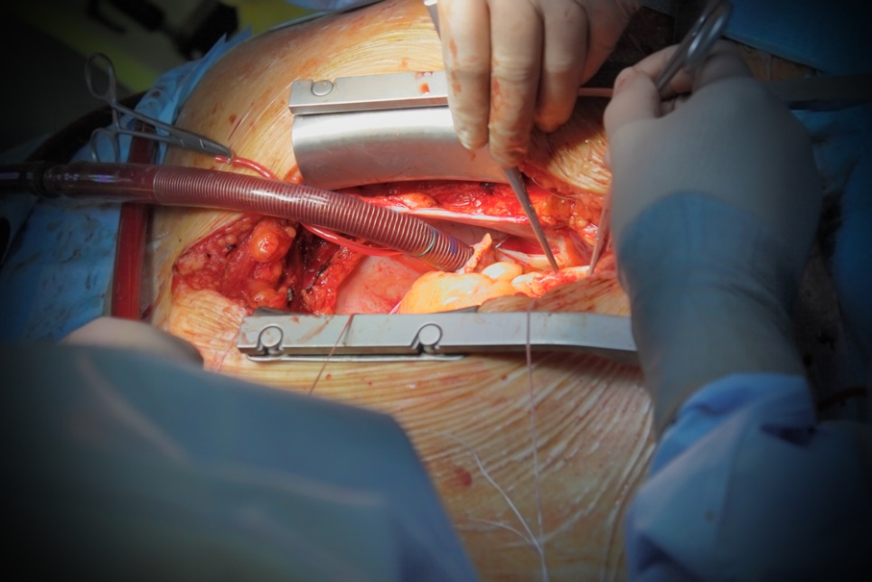
ניתוח מעקפים
הניתוח נועד ליצור מסלול חלופי לזרימת הדם אל הלב במקום כלי דם שנסתם. מדובר בהליך כירורגי ממושך, במהלכו נעצרת פעילות הלב באופן זמני. המעקפים החדשים נותרים פתוחים ותקינים במשך שנים רבות.

Slide 15
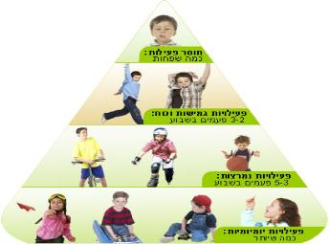
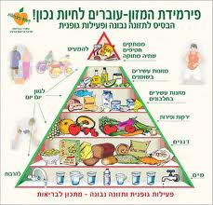
כיצד נתן להימנע
ממחלת לב?
תהליך טרשת העורקים מתרחש לאורך כל החיים, ומתחיל כבר בילדות.
אורח חיים בריא מאפשר שמירה על אברי הגוף, כולל עורקי הלב.
פעילות גופנית סדירה ,הינה מרכיב חשוב בשמירת הבריאות.
המרשם –לצבור לפחות 60 דקות מדי יום של פעילות מהנה ובטוחה.
אכילה מאוזנת ומגוונת מונעת השמנה והתפתחות מחלות.

Slide 16
"הלב שלי"

